Slide 1
Bank centralny Wielkiej Brytanii
Maria Baran

Slide 2
Bank Anglii
Bank Anglii -stworzono, aby służył jako bankier rządu angielskiego. Obecnie również pełni tę funkcję dla rządu Wielkiej Brytanii. Mimo swojej nazwy Bank Anglii jest bankiem centralnym całego Zjednoczonego Królestwa. Co ciekawe, model Banku Anglii stał się wzorem dla większości dużych banków centralnych.
Bank Anglii jest drugim najstarszym bankiem centralnym świata i jednocześnie jednym z najnowocześniejszych. Jego siedziba znajduje się w Londynie. Gmach ma siedem kondygnacji i ogromne skarbce leżące głęboko pod ziemią. Budynek zajmuje powierzchnię 12 000 metrów kwadratowych. Znajduje się w nim około 4600 ton złota. Jego wartość rynkowa została w lutym 2012 roku oszacowana na 156 miliardów funtów.

Slide 3
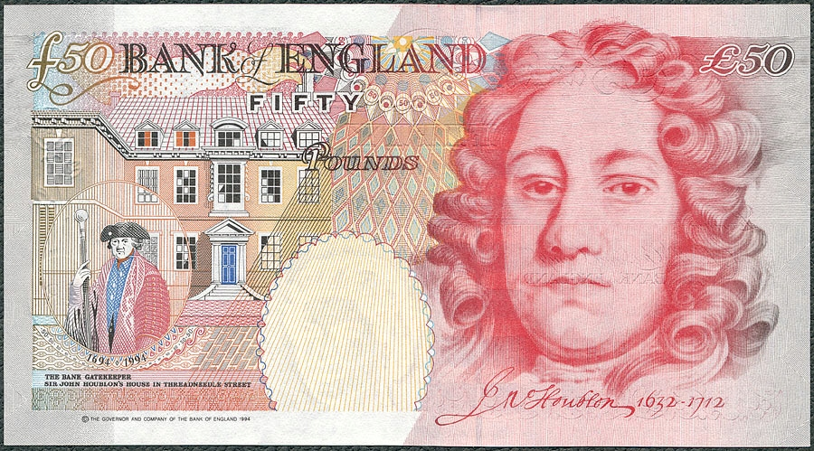
Historia
Bank Anglii zaprojektował William Peterson, kupiec i ekonomista pochodzący ze Szkocji. Przed założeniem Banku Anglii mieszkańcy Londynu zostali poproszeni o pożyczenie bankowi 1 200 000 funtów. Rząd w zamian miał im wypłacić ośmioprocentowe odsetki, a także utworzyć The Governor and Company of the Bank of England. Środki zebrano w ciągu dwóch tygodni i 1 lipca 1694 roku powstał dzisiejszy Bank Anglii. Działalność rozpoczął już miesiąc później, od początku sierpnia 1694 roku. Jego pierwszym gubernatorem był John Houblon, który został przedstawiony na banknocie 50-funtowym z roku 1990. W 1734 roku Bank Anglii przeniósł swoją siedzibę na Threadneedle Street i rezyduje tu także obecnie.

Slide 4
Historia
Na początku działalności Bank Anglii zatrudniał łącznie 19 osób – 17 urzędników i 2 odźwiernych. Pełnił funkcję bankiera rządu Anglii, ale szybko zaczął również prowadzić tradycyjną działalność bankową i przyjmował depozyty od klientów. Klienci wpłacając do Banku Anglii pieniądze otrzymywali odręczne pokwitowania, które można było wymienić na złoto lub monety. Banknoty wydawane przez Bank Anglii były wypisywane ręcznie aż do 1725 roku, później banknoty były częściowo drukowane. Pierwszym poważnym sprawdzianem dla Banku Anglii była firma South Sea Company. W 1711 roku skupiała się ona na obsłudze długu publicznego, co było wtedy głównym zadaniem banku centralnego Anglii. Jednak wkrótce firma upadła.
Od 1781 roku Bank Anglii zaczął odpowiadać za parytet złota i jego pozycja zaczęła się jeszcze bardziej umacniać. Wszyscy klienci zaczęli wymieniać pieniądze na złote monety, aż w końcu ich zabrakło. W 1931 r. Wielka Brytania zrezygnowała z parytetu złota. Bank Anglii całkowicie znacjonalizowana dopiero w 1965 roku. Wcześniej przez cały czas był w rękach prywatnych inwestorów, jednak o jego działalności od początku decydował rząd.

Slide 5
Organy decyzyjne
Bank centralny Anglii nadzoruje Komisja Dyrektorów, na której czele stoi gubernator. Jest on jednocześnie prezesem Banku Anglii. Komisja Dyrektorów to najważniejszy organ Banku Anglii. W jej skład wchodzi pięciu członków wykonawczych z banku oraz do dziewięciu członków niewykonawczych.
Do zadań Komisji należy obsługa bieżących spraw, a także ustalanie celów, budżetu i strategii najlepszego wykorzystania zasobów banku. Najważniejsze decyzje Banku Anglii procedują trzy komitety: Komitet Polityki Pieniężnej, Polityki Finansowej oraz Regulacji Ostrożnościowych. Ich przewodniczącym jest gubernator, a członkami każdej z komisji są osoby spoza Banku Anglii. Muszą posiadać one odpowiednią wiedzą, a także doświadczenie. Obecnie rolę gubernatora Banku Anglii pełni Andrew Bailey.

Slide 6
Funkcje
Jak każdy bank centralny pełni on trzy podstawowe funkcje:
banku emisyjnego,
banku banków,
centralnego banku państwa.
Funkcja Banku Anglii jako banku banków skupia się na działaniach regulacyjnych. Mają one na celu zapewnienie bezpieczeństwa depozytów oraz utrzymanie stabilności sektora. Ponadto Bank Anglii prowadzi bieżące rozrachunki międzybankowe i aktywnie uczestniczy w międzybankowym rynku pieniężnym. Odpowiada za stabilność i bezpieczeństwo całego systemu bankowego.Oprócz tego jako bank centralny Anglii zajmuje się obsługą bankową budżetu państwa, prowadzi rachunki bankowe rządu i centralnych instytucji państwowych i realizuje ich zlecenia płatnicze. Bank Anglii jest również bankiem emisyjnym. Ma on wyłączne prawo do emitowania znaków pieniężnych, czyli banknotów i monet, stosowanych w Wielkiej Brytanii. Jest to więc jedyna instytucja, która ma uprawnienia do wprowadzania do obiegu pieniężnego funta szterlinga, nazywanego funtem brytyjskim.

